Slide 1
Probabilidade e Estatística Aplicadas à Contabilidade II
Prof. Dr. Marcelo Botelho da Costa Moraes
mbotelho@usp.br

Slide 2
Comparações Envolvendo Médias
Capítulo 10

Slide 3
Inferência sobre a Diferença entre Duas Médias Populacionais: σ₁ e σ₂ Conhecidos
Notas de Exames referentes a dois centros de ensino
Exemplo Centro A e B
Planilha: ExamScores.xls
Presume-se σ₁ = 10 e σ₂ = 10 conhecidos
O Excel solicita as variâncias: σ₁² = 100 e σ₂² = 100
Hipóteses:
H₀: µ₁ - µ₂ = 0
H₁: µ₁ - µ₂ ≠ 0

Slide 4
Inferência sobre a Diferença entre Duas Médias Populacionais: σ₁ e σ₂ Conhecidos
Média da População: σ₁ e σ₂ Conhecidos
Selecione o menu Dados
Selecione Análise de Dados*
Selecione Teste-z: Duas Amostras para as Médias na lista Ferramentas de Análise e Clique em OK

Slide 5
Inferência sobre a Diferença entre Duas Médias Populacionais: σ₁ e σ₂ Conhecidos
Média da População: σ₁ e σ₂ Conhecidos
Quando a caixa Teste-z: Duas Amostras para as Médias aparecer:
Selecione A1:A31 no Intervalo da variável 1
Selecione B1:B41 no Intervalo da variável 2
Digite 0 na caixa Hipótese de Diferença de Média
Digite 100 na caixa Variância da variável 1
Digite 100 na caixa Variância da variável 2
Selecione Rótulos
Digite 0,05 na caixa Alfa
Digite C1 no Intervalo de Saída
Clique em OK

Slide 6
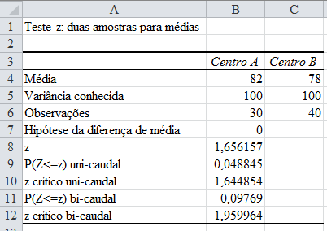
Inferência sobre a Diferença entre Duas Médias Populacionais: σ₁ e σ₂ Conhecidos
Não Podemos Rejeitar H₀

Slide 7
Inferência sobre a Diferença entre Duas Médias Populacionais: σ₁ e σ₂ Desconhecidos
Testes de Software
Exemplo Software Atual e Novo
Planilha: SoftwareTest.xls
Presume-se σ₁ e σ₂ desconhecidos e diferentes
Hipóteses:
H₀: µ₁ - µ₂ ≤ 0
H₁: µ₁ - µ₂ > 0

Slide 8
Inferência sobre a Diferença entre Duas Médias Populacionais: σ₁ e σ₂ Desconhecidos
Média da População: σ₁ e σ₂ Desconhecidos
Selecione o menu Dados
Selecione Análise de Dados*
Selecione Teste-t: Duas Amostras Presumindo Variâncias Diferentes na lista Ferramentas de Análise e Clique em OK

Slide 9
Inferência sobre a Diferença entre Duas Médias Populacionais: σ₁ e σ₂ Desconhecidos
Média da População: σ₁ e σ₂ Desconhecidos
Quando a caixa Teste-t: Duas Amostras Presumindo Variâncias Diferentes aparecer:
Selecione A1:A13 no Intervalo da variável 1
Selecione B1:B13 no Intervalo da variável 2
Digite 0 na caixa Hipótese de Diferença de Média
Selecione Rótulos
Digite 0,05 na caixa Alfa
Digite C1 no Intervalo de Saída
Clique em OK

Slide 10
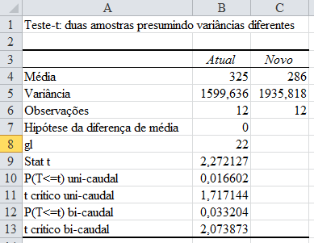
Inferência sobre a Diferença entre Duas Médias Populacionais: σ₁ e σ₂ Desconhecidos
Devemos Rejeitar H₀

Slide 11
Inferência sobre a Diferença entre Duas Médias Populacionais em Par
Tempos de Produção
Exemplo Método 1 e Método 2
Planilha: Matched.xls
Presume-se σ₁ e σ₂ desconhecidos
Hipóteses:
H₀: µ_{d} = 0
H₁: µ_{d} ≠ 0

Slide 12
Inferência sobre a Diferença entre Duas Médias Populacionais em Par
Amostras em Par
Selecione o menu Dados
Selecione Análise de Dados*
Selecione Teste-t: Duas Amostras em Par para Médias na lista Ferramentas de Análise e Clique em OK

Slide 13
Inferência sobre a Diferença entre Duas Médias Populacionais em Par
Amostras em Par
Quando a caixa Teste-t: Duas Amostras em Par para Médias aparecer:
Selecione A1:A7 no Intervalo da variável 1
Selecione B1:B7 no Intervalo da variável 2
Digite 0 na caixa Hipótese de Diferença de Média
Selecione Rótulos
Digite 0,05 na caixa Alfa
Digite C1 no Intervalo de Saída
Clique em OK

Slide 14
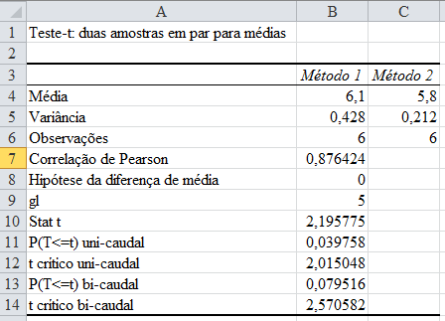
Inferência sobre a Diferença entre Duas Médias Populacionais em Par
Não Podemos Rejeitar H₀

Slide 15
Análise de Variância
Notas dos Exames dos Empregados em 3 Fábricas
Exemplo Atlanta, Dalas e Seattle
Planilha: NCP.xls
Hipóteses:
H₀: µ₁ = µ₂ = µ₃
H₁: Nem todas as médias são iguais

Slide 16
Análise de Variância
Igualdade de k Médias
Selecione o menu Dados
Selecione Análise de Dados*
Selecione Anova: Fator Único na lista Ferramentas de Análise e Clique em OK

Slide 17
Análise de Variância
Igualdade de k Médias
Quando a caixa Anova: Fator Único aparecer:
Selecione B1:D7 no Intervalo de Entrada
Selecione Colunas
Selecione Rótulos
Digite 0,05 na caixa Alfa
Digite F1 no Intervalo de Saída
Clique em OK

Slide 18
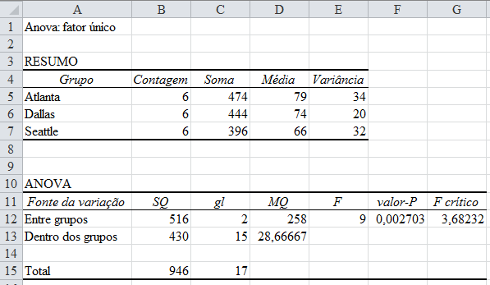
Análise de Variância
Devemos Rejeitar H₀

Slide 19
Obrigado pela Atenção!!!
Prof. Dr. Marcelo Botelho da Costa Moraes
mbotelho@usp.br

